Slide 1




PROCOOP
PROGRAMA DE FORMACIÓN COOPERATIVA
PROCOOP
Programa de Formación
Cooperativa

Slide 2

Nota
Con fecha 21 de Mayo de 2020 el Instituto Nacional del Cooperativismo (INACOOP) y KPMG celebraron un Convenio de Consultoría a los efectos de que la última brinde el servicio de “Asistencia en la Evaluación del Programa de Formación Cooperativa (PROCOOP)”, en adelante el “Proyecto”.
Esta presentación contiene los resultados finales del Proyecto y se basan en el Informe Final elaborado por KPMG, de fecha 12 de Julio de 2020.
INACOOP reconoce y acepta que todo asesoramiento, recomendación, información o resultado del trabajo provisto por KPMG es para uso exclusivo de INACOOP e INEFOP, no pudiendo ser utilizado por ningún tercero. Sin perjuicio de lo antedicho, INACOOP podrá facilitar el resultado del trabajo a aquellas entidades que tengan un interés directo en el contenido del entregable en relación con el impacto del PROCOOP. En tal sentido, el INACOOP se compromete a controlar y limitar el acceso al entregable solamente a aquellas entidades directamente interesadas. (Fuente: Convenio firmado entre INACOOP y KPMG).

Slide 3

Contenido
 | Página
Objetivos y Dimensiones del Proyecto | 4
Metodología de Trabajo | 5
Resultados Obtenidos Aspectos cualitativos Evaluación del impacto del Programa Evaluación de la gestión del PROCOOP | 6 6 8 13
Compilación de Resultados | 18

Slide 4

Objetivos y Dimensiones del Proyecto
Evaluación del impacto del Programa
Evaluación del impacto en el conocimiento del entorno y aporte para una visión estratégica en las cooperativas
Evaluación del impacto económico, analizando la productividad, competitividad y sustentabilidad de las cooperativas
Evaluación del impacto en el capital humano (en la formación interna) y en el capital social de las cooperativas y de las ECAs/Consultores
Evaluación de la gestión del PROCOOP
Valoración de mejoras de gestión.
Evaluación de la gestión del PROCOOP en su evolución de tres años.

Slide 5

Metodología de Trabajo
Métodos cualitativos.
Entrevistas individuales a actores clave.
Entrevistas a grupos focales de beneficiarios y no beneficiarios.
Estudio de Casos de un beneficiario, un no beneficiario y una ECA/Consultor.
Métodos cuantitativos.
Encuestas web autoadministradas a beneficiarios, no beneficiarios y ECAs/Consultores.
Análisis de datos.
Indicadores. A partir de las Dimensiones definidas por PROCOOP se elaboraron Subdimensiones e indicadores que permitan su medición.

Slide 6
Resultados Obtenidos
Aspectos cualitativos
Lógica de capacidades
Programa que ha sabido impactar sobre un amplio abanico de capacidades de las cooperativas y entidades de la economía social y solidaria que han sido beneficiarias del mismo.
Lógica de capital social
Entendiendo al capital social como una reserva de recursos de los cuales una persona u organización puede valerse en el desarrollo de sus planes y el cumplimiento de sus objetivos, se evidencia un impacto positivo de la formación y asistencia técnica recibida a través del PROCOOP sobre las organizaciones beneficiarias.

Slide 7
Resultados Obtenidos
Aspectos cualitativos (Cont.)
Lógica de formador de formadores
Se concluye con una mirada positiva la incidencia que el PROCOOP ha tenido sobre la formación de capacitadores y consultores que prestan asistencia técnica a entidades de la economía social y el cooperativismo.
Lógica de gestión
La gestión impregnada de un deseo supino por conocer la demanda real de formación, convierte al PROCOOP en un programa único, raramente reconocible en otras experiencias de la región y el mundo.

Slide 8
Resultados Obtenidos
A. Evaluación del impacto del Programa
Para cada Dimensión, Sub-Dimensión e Indicador se compara la relación de beneficiarios a no beneficiarios, con base en las respuestas obtenidas de las encuestas autoadministradas.
Se identifica que el impacto sobre los beneficiarios:
Es a favor de los mismos para valores mayores a 1,
Es a favor de los no beneficiarios para valores menores a 1,
Es neutral para un indicador de impacto igual a 1.

Slide 9
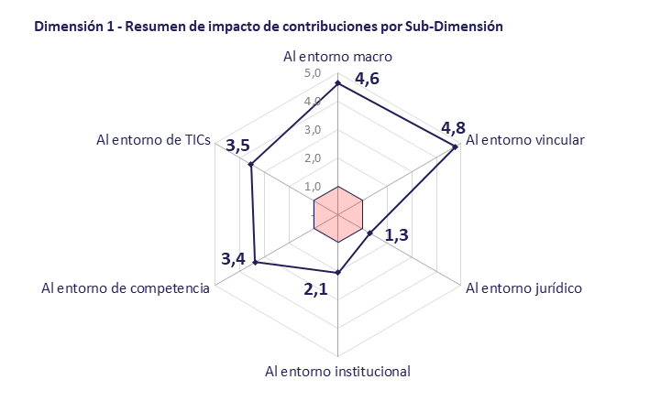
Resultados Obtenidos
Dimensión 1. Impacto en el conocimiento del entorno y aporte para una visión estratégica en las cooperativas
Resumen de hallazgos
Se identifican impactos favorables a los beneficiarios del PROCOOP en todas las Sub-Dimensiones analizadas.
Se observa un impacto favorable de 3,3 veces (en promedio) para la Dimensión en su conjunto.

Slide 10
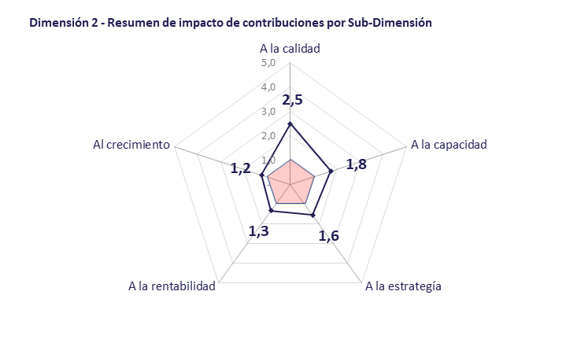
Resultados Obtenidos
Dimensión 2. Impacto económico: en productividad, competitividad y sustentabilidad de las cooperativas
Resumen de hallazgos
Se identifican impactos favorables a los beneficiarios del PROCOOP en todas las Sub-Dimensiones analizadas.
Se observa un impacto favorable de 1,7 veces (en promedio) para la Dimensión en su conjunto.

Slide 11
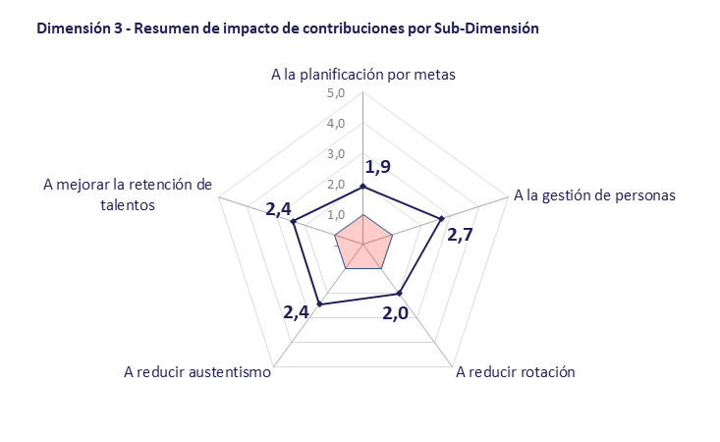
Resultados Obtenidos
Dimensión 3. Impacto en el capital humano y en el capital social de las cooperativas y de las ECAs/Consultores
Resumen de hallazgos
Se identifican impactos favorables a los beneficiarios del PROCOOP en todas las Sub-Dimensiones analizadas.
Se observa un impacto favorable de 2,3 veces (en promedio) para la Dimensión en su conjunto.

Slide 12
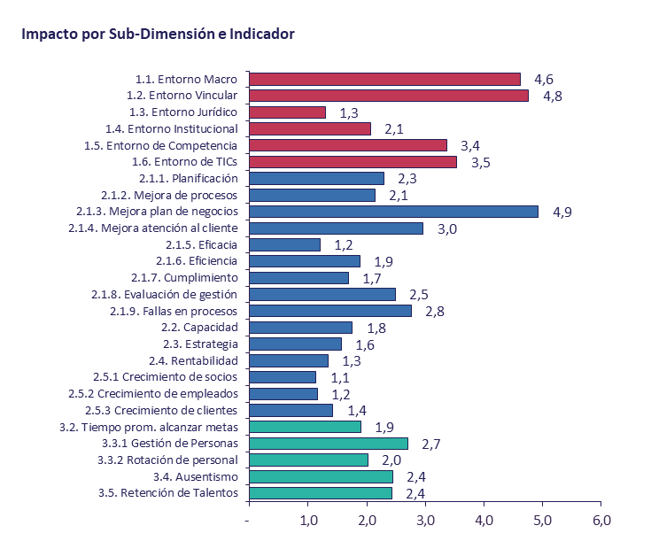
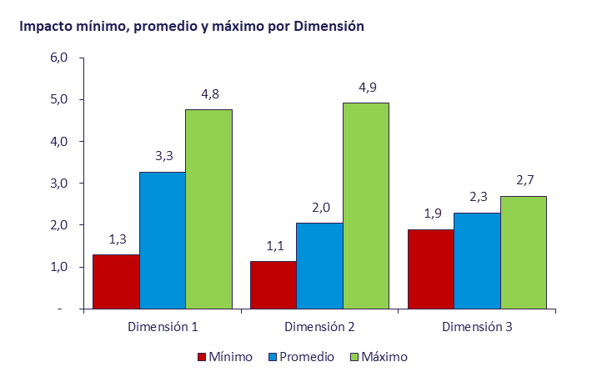
Resumen de los Resultados
A. Evaluación del impacto del Programa
Calidad 2,5
Crecimiento 1,2
2,4 veces
mayor es el impacto promedio de las tres dimensiones en favor de los beneficiarios del PROCOOP respecto de los no beneficiarios

Slide 13
Resultados Obtenidos
B. Evaluación de la gestión del PROCOOP
Net Promoter Score (NPS)
¿Qué es?
El NPS es un indicador desarrollado para medir la fidelidad de los clientes/beneficiarios de una organización, en base a su propensión a recomendarla.
¿Cómo se interpreta?
Excelente
Clase mundial
-100
Malo
0
Bueno
50
70
100

Slide 14
Resultados Obtenidos
B. Evaluación de la gestión del PROCOOP
En base a las respuestas obtenidas en la encuesta autoadministrada, estos son los NPS resultantes del PROCOOP:
NPS de Organizaciones beneficiaras: 61
NPS de ECAs/Consultores: 67
Excelente
Excelente

Slide 15
Resultados Obtenidos
B. Evaluación de la gestión del PROCOOP
Logros en la Gestión del PROCOOP
Acceso sencillo al PROCOOP
Impacto positivo en las organizaciones capacitadas
Alto nivel de satisfacción con la capacitación realizada
Excelente índice de recomendación (NPS)
Consenso total sobre la continuidad del PROCOOP
Alta tasa de finalización de la capacitación

Slide 16
Resultados Obtenidos
B. Evaluación de la gestión del PROCOOP
Logros en la Gestión del PROCOOP
Incremento de la cantidad de organizaciones beneficiarias por año
Amplio alcance departamental de organizaciones beneficiarias
Incremento de la cantidad de temáticas ofrecidas por año
Incremento de la cantidad de acciones brindadas por año
Eficiencia y eficacia en el uso de recursos asignados al Programa
Promotor del desarrollo cooperativo en todo el país

Slide 17
Resultados Obtenidos
B. Evaluación de la gestión del PROCOOP
Desafíos en la Gestión del PROCOOP
Planificación estratégica del PROCOOP
Monitoreo permanente
Innovación
Centralidad en la gestión
Difusión del Programa
Cursos: evolución de personas que inician y certificados
Evolución anual de oferta de cursos

Slide 18

Compilación de Resultados
Mapa de Calor
El Mapa de Calor presenta, a modo de conclusión general, los resultados conjuntos de las encuestas autoadministradas, entrevistas individuales a los actores clave del PROCOOP y datos cuantitativos (obtenidos a través de información suministrada por el Programa).
Para su representación se utilizaron formas de codificación (Alto, Medio Alto, Medio, Medio Bajo, Bajo) que facilitan su visualización tal cual se muestra a continuación.

Slide 19
Compilación de Resultados
Dimensión | Clasificación | Sub-Dimensión | Clasificación
1. Impacto en el conocimiento del entorno y aporte para una visión estratégica en las cooperativas. | Medio | 1.1. Entorno Macro | Medio
 |  | 1.2. Entorno Vincular | Medio Alto
 |  | 1.3. Entorno Jurídico | Medio
 |  | 1.4. Entorno Institucional | Medio
 |  | 1.5. Entorno de Competencia | Medio
 |  | 1.6. Entorno de TICs | Medio
 |  | 1.7 Módulo Transversal | Medio
2. Impacto económico: en productividad, competitividad y sustentabilidad de las cooperativas. | Medio | 2.1 Calidad | Medio Alto
 |  | 2.2 Capacidad | Medio
 |  | 2.3 Estrategia | Medio
 |  | 2.4 Rentabilidad | Medio Bajo
 |  | 2.5 Crecimiento | Medio

Slide 20
Compilación de Resultados
Dimensión | Clasificación | Sub-Dimensión | Clasificación
3. Impacto en el capital humano (en la formación interna) y en el capital social de las cooperati-vas y de las ECAs/ Consultores. | Medio | 3.1 Tiempo Promedio de Capacitación y Entrenamiento | N/C
 |  | 3.2 Tiempo Promedio en alcanzar Metas | Medio
 |  | 3.3 Gestión de Capital Humano en General y Rotación de Personal en Particular | Medio Bajo
 |  | 3.4 Ausentismo | Medio
 |  | 3.5 Retención de Talentos | Medio Bajo
 |  | 3.6 Capital Social | Medio Alto
 |  | 3.7 ECAs | Medio Alto
4. Valoración de mejoras de gestión | Alto | 4.1 Efectividad | Medio Alto
 |  | 4.2 Capacidades Técnicas | Alto
 |  | 4.3 Satisfacción | Alto
5. Evaluación de la gestión del PROCOOP en su evolución de tres años. | Alto | 5.1 Alcance | N/C
 |  | 5.2 Eficiencia | Alto
 |  | 5.3 Gestión Presupuestal | Alto
 |  | 5.4 Cobertura en Contenidos | N/C

Slide 21
Compilación de Resultados
Resumen de los resultados
Dimensión 1 | Medio
Dimensión 2 | Medio
Dimensión 3 | Medio
Dimensión 4 | Alto
Dimensión 5 | Alto
TOTAL | Medio Alto
Se obtiene una calificación promedio general de Medio Alto.
Esto se explica por un mayor peso de indicadores cuantitativos que presionan a la baja la calificación general.
Queda de manifiesto cómo convive una excelente percepción del Programa con desafíos de futuro específicos en términos cuantitativos.

